Slide 1
第2章 逻辑回归及最大熵模型
（一）概述
逻辑回归模型是一种常用的回归或分类模型，可以视为广义线性模型的特例。本节将介绍线性回归模型和广义线性模型的概念，逻辑回归和多分类逻辑回归以及如何通过最大熵模型解释逻辑回归。

Slide 2
目录
线性回归
广义线性回归
最大熵模型
评价指标
一个实例

Slide 3
线性回归
线性回归研究的是自变量与因变量之间的线性关系。
对于特征 及其对应的标签 ，线性回归假设二者之间存在线性映射 其中 和 分别表示待学习的权重及偏置。权重的分量反应了各特征变量的重要程度。
线性回归的目标是求解 和 ，使得 与 尽可能接近。求解线性回归模型的基本方法是最小二乘法。
最小二乘法是一个不带条件的最优化问题，优化目标是让整个样本集合上的预测值与真实值之间的欧式距离之和最小。

Slide 4
一元线性回归
给定空间中的一组样本点 ，目标函数为
令目标函数对 和 的偏导数为0
则可得到 和 的估计值

Slide 5
多元线性回归
可以将 同样看作权重，即
此时 ，优化目标为 其中 为样本矩阵的增广矩阵， 为对应的标签向量
求解优化目标可得
当 可逆时，线性回归模型存在唯一解。

Slide 6
多元线性回归
当样本集合中的样本太少或者存在大量线性相关的维度，则可能会出现多个解的情况。可以在原始线性回归模型的基础上增加正则化项目以降低模型的复杂度，使得模型变得简单。
若加入L2正则化，则优化目标可写作
此时，线性回归又称为岭回归。求解式有
增加了一个扰动项 。此时不仅能够降低模型的复杂度、防止过拟合，而且能够使 可逆， 有唯一解。

Slide 7
多元线性回归
当正则化项为L1正则化时，线性回归模型又称为Lasso回归，此时优化目标可写作
L1正则化能够得到比L2正则化更为稀疏的解。所谓稀疏是指 中会存在多个值为0的元素，从而起到特征选择的作用。由于L1范数使用绝对值表示，所以目标函数不是连续可导，此时不能再使用最小二乘法进行求解。可使用近端梯度下降进行求解（PGD），这里不详细展开讲解。
线性模型通常是其他模型的基本组成单元。堆叠若干个线性模型，同时引入非线性化激活函数，就可以实现对任意数据的建模。例如，神经网络中的一个神经元就是由线性模型加激活函数组合而成。

Slide 8
广义线性回归
上面描述的都是狭义线性回归，其基本假设是 y 与 x 直接呈线性关系。如果不是线性关系，那么使用线性回归模型进行拟合后会得到较大的误差。
为了解决这个问题，可以寻找这样一个函数 g ，使得 g(y) 与 y 之间是线性关系。举例来说，假设 x 是一个标量，y 与 x 的实际关系是 。令
其中 是要估计的未知参数。那么 g(y) 与 x 呈线性关系，此时可以使用线性回归对 进行参数估计，从而间接得到 。这样的回归称为广义线性回归。

Slide 9

逻辑回归
逻辑回归是一种广义线性回归，通过回归对数几率的方式将线性回归应用于分类任务。
对于一个二分类问题，令 表示样本 x 对应的类别变量。设 x 属于类别1的概率为 ，则自然有 、 。比值 称为几率，几率的对数即为对数几率
逻辑回归通过回归式计算对数几率来间接得到 p 的值，即 ，解得
为了方便描述，令
则有
$$ln\frac{p}{1−p}={\vec{ω}}^{T}\vec{x}+b$$

Slide 10
逻辑回归
由于样本集合给定的样本属于类别1的概率非0即1，所以无法用最小二乘法求解。此时可以考虑使用极大似然估计进行求解。
给定样本集合 ，似然函数为
对数似然函数为
之后可用经典的启发式最优化算法梯度下降法（此处不详细解释）求解此式。

Slide 11
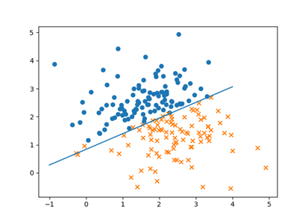
逻辑回归
上图是二维空间中使用逻辑回归进行二分类的示例。图中样本存在一定的噪声（正类中混合有部分负类样本、负类中混合有部分正类样本）。可以看到逻辑回归能够抵御一定的噪声干扰。

Slide 12
多分类逻辑回归
二分类逻辑回归也可扩展到多分类逻辑回归。将 带入 有
通过归纳可将逻辑回归推广到任意多分类问题中。当类别数目为 k 时有
令式中分子分母都除以

Slide 13
多分类逻辑回归
可得
此式同样可以通过极大似然估计的方式转化成对数似然函数，然后通过梯度下降法求解。

Slide 14
交叉熵损失函数
交叉熵损失函数是神经网络中常用的一种损失函数。K 分类问题中，假设样本 属于每个类别的真实概率为 其中只有样本所属的类别的位置值为1，其余位置皆为0。假设分类模型的参数为 ，其预测的样本 属于每个类别的概率 满足
则样本 的交叉熵损失定义为
对所有样本有
当 k=2 时，此式(2-28)与对数似然函数形式相同。
所以交叉熵损失函数与通过极大似然函数导出的对损似然函数类似，可以通过梯度下降法求解。

Slide 15
最大熵模型
信息论中，熵是对随机变量的不确定性的度量。现实世界中，不加约束的事物都会朝着“熵增”的方向发展，也就是不确定性增加的方向发展。可以证明，当随机变量呈均匀分布时，熵值最大。
机器学习中，最大熵原理即假设：描述一个概率分布时，在满足所有约束条件的情况下，熵最大的模型是最好的。即在满足所有约束条件下，数据是随机分布的。以企业的管理条例为例，一般的管理条例规定了员工的办事准则，而对于管理条例中未规定的行为，在可供选择的选项中，员工们会有不同的选择。可以认为每个选项被选中的概率是相等的。实际情况也往往如此，这就是一个熵增的过程。

Slide 16
最大熵模型
对于离散随机变量 ，假设其有 M 个取值。记 ，则其熵定义为
对于连续变量 ，假设其概率密度函数为 ，则其熵定义为

Slide 17
最大熵模型的导出
给定一个大小为 m 的样本集合 ，假设输入变量为 X，输出变量为 Y。以频率代替概率，可以估计出 X 的边缘分布及 (X,Y) 的联合分布
其中 和 分别表示训练样本中 出现的频数和 出现的频数。在样本量足够大的情况下，认为 反映真实的样本分布。
基于此，最大熵模型使用条件熵进行建模

Slide 18
最大熵模型的导出
根据定义，最大熵模型是在满足一定约束条件下熵最大的模型。最大熵模型的思路是：从样本集合使用特征函数 抽取特征，然后希望特征函数 关于经验联合分布 的期望，等于特征函数 关于模型 和经验边缘分布 的期望。
特征函数关于经验联合分布 的期望定义为
特征函数关于模型 和经验边缘分布 的期望定义为

Slide 19
最大熵模型的导出
也即希望 ，称 为乘法准则。最大熵模型的约束也即希望在不同的特征函数 下通过估计 的参数来满足乘法准则。
由此，最大熵模型的学习过程可以转化为一个最优化问题的求解过程。即在给定若干特征提取函数。
以及 的所有可能取值 的条件下，求解

Slide 20
最大熵模型的导出
将该最大化问题转化为最小化问题即 ，即可用拉格朗日乘子法求解。拉格朗日函数为
其中 为引入的拉格朗日乘子。通过最优化 可求得 其中

Slide 21
最大熵模型与逻辑回归之间的关系
分类问题中，假设特征函数个数 M 等于样本输入变量的个数 n，即 n=M。以二分类问题为例，定义如下特征函数，每个特征函数只提取一个属性的值
则有
注意，此处 ，不包含

Slide 22
最大熵模型与逻辑回归之间的关系
可以看到，此时最大熵模型等价于二分类逻辑回归模型。
对于多分类问题，可定义 ，则 其中
此式与前面K分类公式等价，此时最大熵模型等价于多分类逻辑回归。最大熵模型的可以通过拟牛顿法、梯度下降法等学习，

Slide 23
评价指标
对于一个分类任务，往往可以训练许多不同模型。那么，如何从众多模型中挑选出综合表现最好的那一个，这就涉及到了对模型的评价问题。接下来将介绍一些常用的模型评价指标。

Slide 24
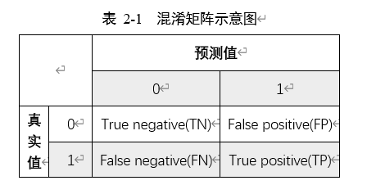
混淆矩阵
混淆矩阵是理解大多数评价指标的基础，这里用一个经典表格来解释混淆矩阵是什么

Slide 25
混淆矩阵
混淆矩阵包含四部分的信息：
1) 真阴率（TN）表明实际是负样本预测成负样本的样本数。
2) 假阳率（FP）表明实际是负样本预测成正样本的样本数。
3) 假阴率（FN）表明实际是正样本预测成负样本的样本数。
4) 真阳率（TP）表明实际是正样本预测成正样本的样本数。
大部分的评价指标都是建立在混淆矩阵基础上的，包括准确率、精确率、召回率、F1-score，当然也包括AUC。

Slide 26
准确率
准确率是最为常见的一项指标，即预测正确的结果占总样本的百分比，其公式如下
虽然准确率可以判断总的正确率，但是在样本不平衡的情况下，并不能作为很好的指标来衡量结果。假设在所有样本中，正样本占90%，负样本占10%，样本是严重不平衡的。模型将全部样本预测为正样本即可得到90%的高准确率，如果仅使用准确率这一单一指标，模型就可以像这样偷懒获得很高的评分。正因如此，也就衍生出了其它两种指标：精确率和召回率。

Slide 27
精确率与召回率
精确率又叫查准率，它是针对预测结果而言的。精确率表示在所有被预测为正的样本中实际为正的样本的概率。意思就是在预测为正样本的结果中，有多少把握可以预测正确，公式如下
召回率又叫查全率，它是针对原样本而言的。召回率表示在实际为正的样本中被预测为正样本的概率，公式如下
召回率一般应用于宁可错杀一千，绝不放过一个的场景下。例如在网贷违约率预测中，相比信誉良好的用户，我们更关心可能会发生违约的用户。召回率越高，代表不良用户被预测出来的概率越高。

Slide 28
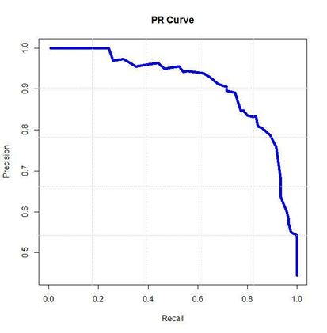
PR曲线
分类模型对每个样本点都会输出一个置信度。通过设定置信度阈值，就可以完成分类。不同的置信度阈值对应着不同的精确率和召回率。一般来说，置信度阈值较低时，大量样本被预测为正例，所以召回率较高，而精确率较低；置信度阈值较高时，大量样本被预测为负例，所以召回率较低，而精确率较高。
PR曲线就是以精确率为纵坐标 ，以召回率为横坐标做出的曲线 如图

Slide 29
ROC曲线与AUC曲线
对于某个二分类分类器来说，输出结果标签（0还是1）往往取决于置信度以及预定的置信度阈值。比如常见的阈值就是0.5，大于0.5的认为是正样本，小于0.5的认为是负样本。如果增大这个阈值，预测错误（针对正样本而言，即指预测是正样本但是预测错误，下同）的概率就会降低，但是随之而来的就是预测正确的概率也降低；如果减小这个阈值，那么预测正确的概率会升高但是同时预测错误的概率也会升高。实际上，这种阈值的选取一定程度上反映了分类器的分类能力。我们当然希望无论选取多大的阈值，分类都能尽可能地正确。为了形象地衡量这种分类能力，ROC曲线进行了表征，

Slide 30
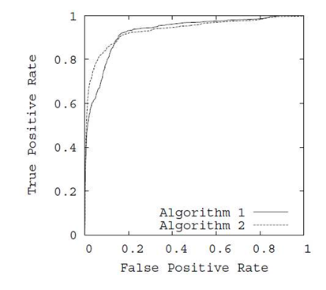
ROC曲线与AUC曲线
下图是一条ROC曲线
横轴：假阳率（FPR）
纵轴：真阳率（TPR）
显然，ROC曲线的横纵坐标都在[0, 1]之间，面积不大于1。

Slide 31
ROC曲线与AUC曲线
现在分析几个ROC曲线的特殊情况，更好地掌握其性质
(0, 0)：假阳率和真阳率都为0，即分类器全部预测成负样本。
(0, 1)：假阳率为0，真阳率为1，全部完美预测正确。
(1, 0)：假阳率为1，真阳率为0，全部完美预测错误。
(1, 1)：假阳率和真阳率都为1，即分类器全部预测成正样本
当TPR＝FPR为一条斜对角线时，表示预测为正样本的结果一半是对的，一半是错的，即为随机分类器的预测效果。ROC曲线在斜对角线以下，表示该分类器效果差于随机分类器；反之，效果好于随机分类器。当然，我们希望ROC曲线尽量位于斜对角线以上，也就是向左上角(0, 1)凸。

Slide 32
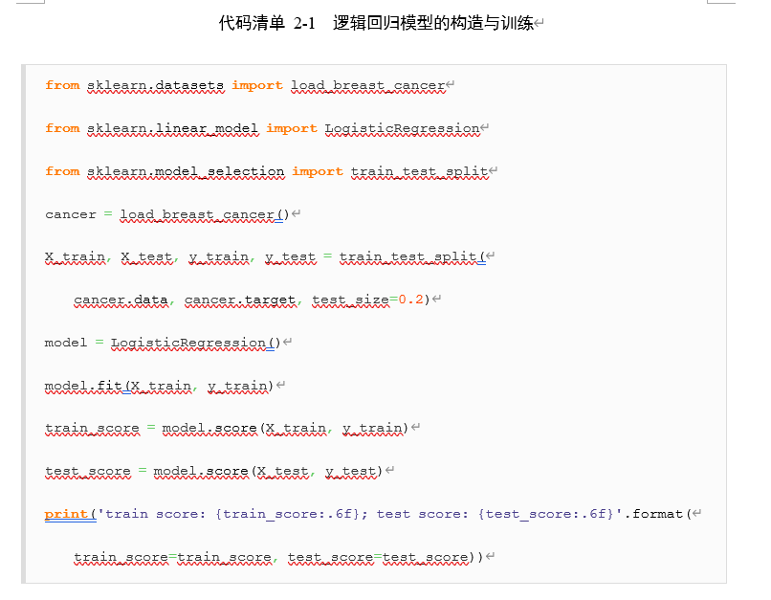
实例： 基于逻辑回归实现乳腺癌预测
本节基于乳腺癌数据集介绍逻辑回归的应用，模型的构造与训练如下。

Slide 33
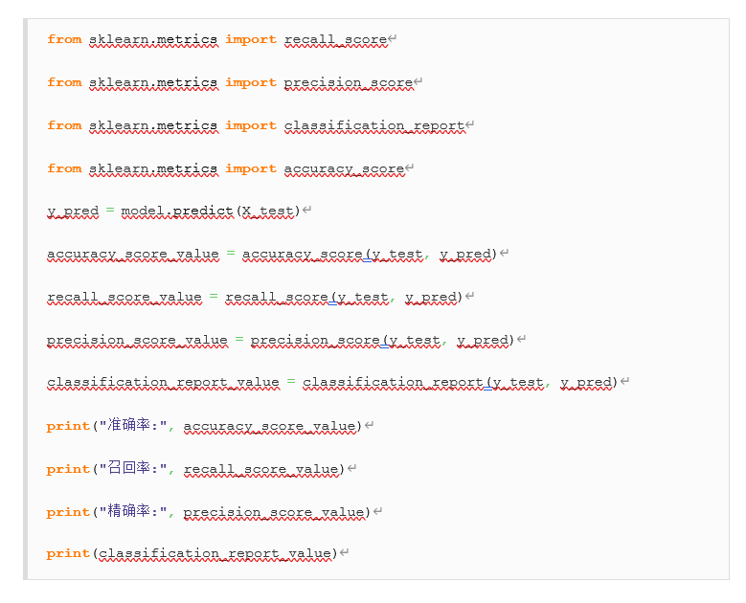
实例： 基于逻辑回归实现乳腺癌预测
据输出可知，模型在训练集上的准确率达到0.969，在测试集上的准确率达到0.921。为了进一步分析模型效果，代码清单 2 2进一步评估了模型在测试集上的准确率、召回率以及精确率。。

